Slide 1
Módulo 5: Sistemas de numeración
Introducción a Redes v7.0 (ITN)
Notes:
Cisco Networking Academy ProgramPrograma de la Academia de Redes de Cisco
Introducción a Redes v7.0 (ITN)
Módulo 5: Sistemas de numeración

Slide 2
Objetivos del módulo
Título del módulo: Sistemas de numeración
Objetivo del módulo: Calcular números entre sistemas decimales, binarios y hexadecimales.
Título del tema | Objetivo del tema
Sistema de numeración binaria | Calcule los números entre los sistemas decimales y binarios.
Sistema numérico hexadecimal | Calcule los números entre los sistemas decimales y hexadecimales.
Notes:
‹#›
5.0 Introducción
5.0.2 – ¿Qué aprenderé en este módulo?

Slide 3
5.1 Sistema de numeración binaria
Notes:
5 -Sistemas numéricos
5.1 Sistema de numeración binaria

Slide 4
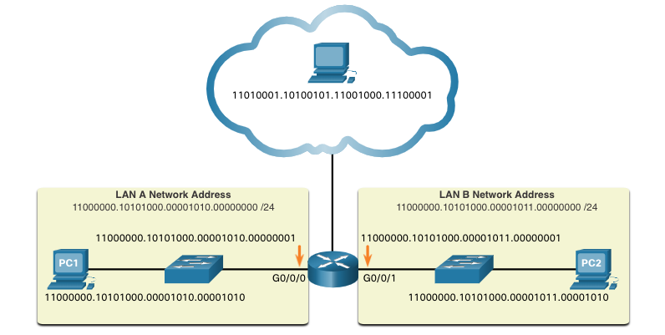
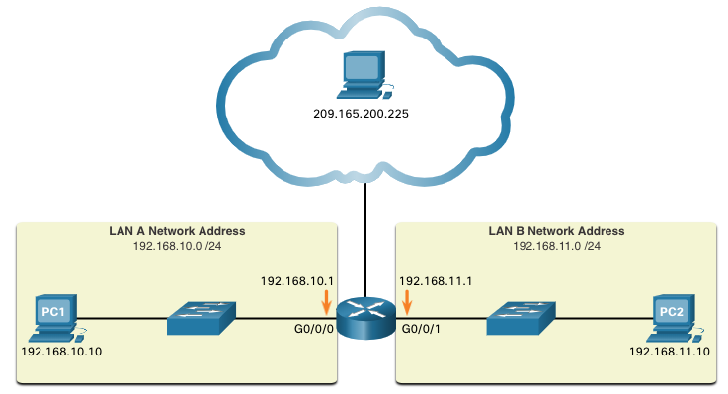
Sistema de numeración binaria Direcciones binarias e IPv4
El sistema de numeración binaria consta de 1s y 0s, llamados bits.
Sistema de numeración decimal consta de dígitos del 0 al 9.
Hosts, servidores y equipos de red que utilizan direccionamiento binario para identificarse entre sí.
Cada dirección está compuesta por una cadena de 32 bits, dividida en cuatro secciones llamadas octetos.
Cada octeto contiene 8 bits (o 1 byte) separados por un punto.
Para facilitar el uso de las personas, esta notación punteada se convierte en decimal punteado.
Notes:
5 – Sistemas numéricos
5.1 – Sistemas de numeración binaria
5.1.1 — Direcciones binarias e IPv4

Slide 5
Sistema de numeración binaria Video - Convertir entre sistemas de numeración binarios y decimales
Este video cubrirá lo siguiente:
Revisión de notación posicional
Revisión de potencias de 10
Decimal: revisión de numeración base 10
Binaria: revisión de numeración base 2
Convertir una dirección IP en numeración binaria a decimal
Notes:
5 – Sistemas numéricos
5.1 – Sistemas de numeración binaria
5.1.2 – Video - Convertir entre sistemas de numeración binarios y decimales

Slide 6
Sistema de numeración binaria Notación Posicional Binaria
El término "notación de posición" significa que un dígito representa diferentes valores según la "posición" que el dígito ocupa en la secuencia de números.
El sistema de notación posicional decimal funciona como se muestra en las siguientes tablas.
 | Millares | Centenas | Decenas | Unidades
Valor de posición | 1000 | 100 | 10 | 1
Número decimal (1234) | 1 | 2 | 3 | 4
Cálculo | 1 x 1000 | 2 x 100 | 3 x 10 | 4 x 1
Súmelos... | 1000 | + 200 | + 30 | + 4
Resultado | 1234
Base | 10 | 10 | 10 | 10
Posición en número | 3 | 2 | 1 | 0
Cálculo | (10³) | (10²) | (10¹) | (10⁰)
Valor de la posición | 1000 | 100 | 10 | 1
Notes:
5 – Sistemas numéricos
5.1 – Sistemas de numeración binaria
5.1.3 – Notación de posición binaria

Slide 7
Notación posicionalbinaria del sistema de números binarios (cont.)
El sistema de notación posicional binaria funciona como se muestra en las siguientes tablas.
Base | 2 | 2 | 2 | 2 | 2 | 2 | 2 | 2
Posición en número | 7 | 6 | 5 | 4 | 3 | 2 | 1 | 0
Cálculo | (2⁷) | (2⁶) | (2⁵) | (2⁴) | (2³) | (2²) | (2¹) | (2⁰)
Valor de la posición | 128 | 64 | 32 | 16 | 8 | 4 | 2 | 1
Valor de posición | 128 | 64 | 32 | 16 | 8 | 4 | 2 | 1
Número binario (11000000) | 1 | 1 | 0 | 0 | 0 | 0 | 0 | 0
Cálculo | 1x128 | 1x64 | 0x32 | 0x16 | 0x8 | 0x4 | 0X2 | 0x1
Añádelas... | 128 | + 64 | + 0 | + 0 | + 0 | + 0 | + 0 | + 0
Resultado | 192
Notes:
5 – Sistemas numéricos
5.1 – Sistemas de numeración binaria
5.1.3 – Notación de posición binaria
5.1.4 — Compruebe su comprensión — Sistema de números binarios

Slide 8
Sistema de numeración binaria Convertir binario a decimal
Convertir 11000000.10101000.00001011.00001010 a decimal.
Valor de posición | 128 | 64 | 32 | 16 | 8 | 4 | 2 | 1
Número binario (11000000) | 1 | 1 | 0 | 0 | 0 | 0 | 0 | 0
Cálculo | 1x128 | 1x64 | 0x32 | 0x16 | 0x8 | 0x4 | 0X2 | 0x1
Añádelas... | 128 | + 64 | + 0 | + 0 | + 0 | + 0 | + 0 | + 0
Número binario (10101000) | 1 | 0 | 1 | 0 | 1 | 0 | 0 | 0
Cálculo | 1x128 | 0x64 | 1x32 | 0x16 | 1x8 | 0x4 | 0X2 | 0x1
Añádelas... | 128 | + 0 | + 32 | + 0 | + 8 | + 0 | + 0 | + 0
Número binario (00001011) | 0 | 0 | 0 | 0 | 1 | 0 | 1 | 1
Cálculo | 0x128 | 0x64 | 0x32 | 0x16 | 1x8 | 0x4 | 1x2 | 1 x 1.
Añádelas... | 0 | + 0 | + 0 | + 0 | + 8 | + 0 | + 2 | + 1
Número binario (00001010) | 0 | 0 | 0 | 0 | 1 | 0 | 1 | 0
Cálculo | 0x128 | 0x64 | 0x32 | 0x16 | 1x8 | 0x4 | 1x2 | 0x1
Añádelas... | 0 | + 0 | + 0 | + 0 | + 8 | + 0 | + 2 | + 0
192
168
192.168.11.10
11
10
Notes:
5 – Sistemas numéricos
5.1 – Sistemas de numeración binaria
5.1.5 - Convertir binario a decimal
5.1.6 – Actividad - Conversión de sistema binario a decimal

Slide 9
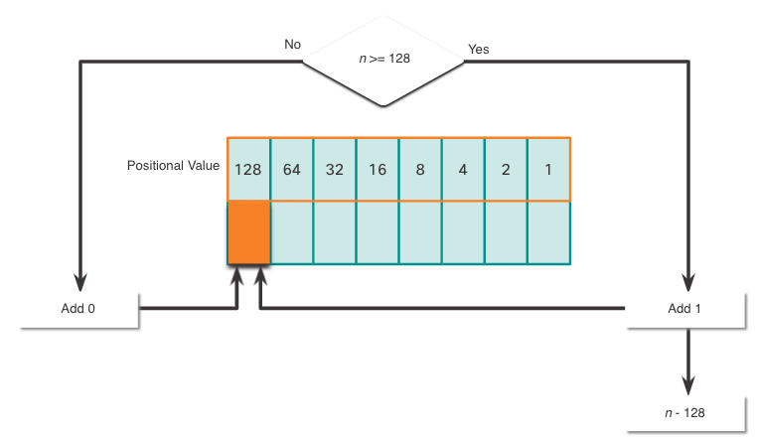
Conversióndecimal del sistema de números binarios a binario
La tabla de valores posicionales binarios es útil para convertir una dirección IPv4 decimal punteada a binaria.
Comience en la posición 128 (el bit más significativo). ¿Es el número decimal del octeto (n) igual o mayor que 128?
Si no, registre un 0 binario en el valor posicional 128 y muévase al valor posicional 64.
En caso afirmativo, registre un 1 binario en el valor posicional 128, reste 128 del número decimal y vaya al valor posicional 64.
Repita estos pasos a través del valor posicional 1.
Notes:
5 – Sistemas numéricos
5.1 – Sistemas de numeración binaria
5.1.7 – Conversión de sistema decimal a binario

Slide 10
Sistema de numeración binaria Ejemplo de conversión de decimal a binario
Convertir decimal 168 a binario
¿Es 168 > 128?
Sí, escriba 1 en la posición 128 y restar 128 (168-128=40)
¿Es 40 > 64?
No, escribe 0 en la posición 64 y sigue adelante
¿Es 40 > 32?
Sí, escriba 1 en la posición 32 y restar 32 (40-32=8)
¿Es 8 > 16?
No, escribe 0 en la posición 16 y sigue adelante
¿Es 8 > 8?
Igual Introduzca 1 en la posición 8 y restar 8 (8-8=0)
No quedan valores. Introduzca 0 en las posiciones binarias restantes
128 | 64 | 32 | 16 | 8 | 4 | 2 | 1
1 | 0 | 1 | 0 | 1 | 0 | 0 | 0
Decimal 168 se escribe como 10101000 en binario
Notes:
5 – Sistemas numéricos
5.1 – Sistemas de numeración binaria
5.1.8 – Ejemplo de conversión de decimal a binario
5.1.9 - Actividad - Conversiones de decimal a binario
5.1.10 – Actividad: Juego binario

Slide 11
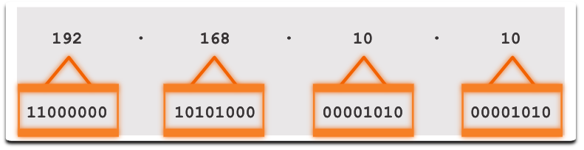
Sistema de numeración binaria Direcciones IPv4
Los Routers y las computadoras solo entienden el binario, mientras que los humanos trabajan en decimal. Es importante que usted conozca a fondo estos dos sistemas de numeración y cómo se utilizan en redes.
Notes:
5 – Sistemas numéricos
5.1 – Sistemas de numeración binaria
5.1.11 — Direcciones IPv4

Slide 12
5.2 Sistema de números hexadecimales
Notes:
5- Sistemas numéricos
5.2 - Sistema de números hexadecimales

Slide 13
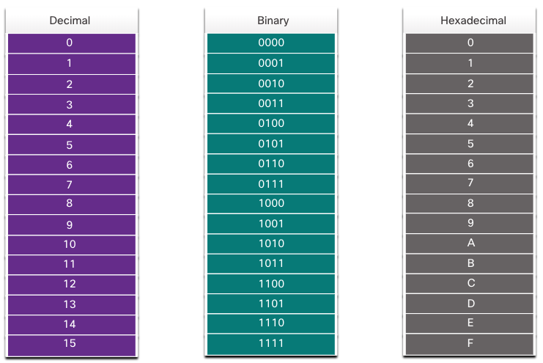
Sistema de números hexadecimales Direcciones hexadecimales e IPv6
Para entender las direcciones IPv6, debe ser capaz de convertir hexadecimal a decimal y viceversa.
Hexadecimal es un sistema de numeración de base dieciséis, que utiliza los dígitos del 0 al 9 y las letras A a F.
Es más fácil expresar un valor como un solo dígito hexadecimal que como cuatro bits binarios.
Hexadecimal se usa para representar direcciones IPv6 y direcciones MAC.
Notes:
5 – Sistemas numéricos
5.2 – Sistemas de números hexadecimales
5.2.1: Direcciones hexadecimales e IPv6

Slide 14
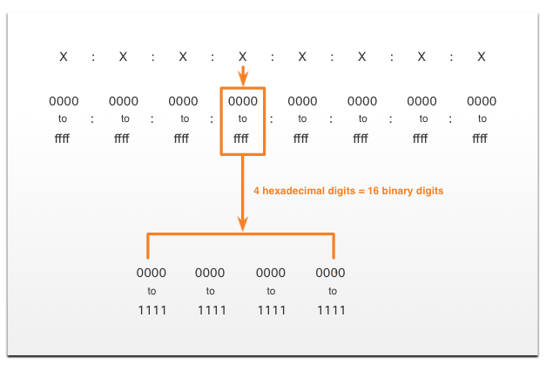
Sistema de numeración hexadecimal Direcciones hexadecimales e IPv6 (Cont.)
Las direcciones IPv6 tienen 128 bits de longitud. Cada 4 bits está representado por un solo dígito hexadecimal. Esto hace que la dirección IPv6 tenga un total de 32 valores hexadecimales.
La figura muestra el método preferido para escribir una dirección IPv6, con cada X representando cuatro valores hexadecimales.
Cada grupo de cuatro caracteres hexadecimales se conoce como hexteto.
Notes:
5 – Sistemas numéricos
5.2 – Sistemas de números hexadecimales
5.2.1: Direcciones hexadecimales e IPv6

Slide 15
Sistema de numeración hexadecimal Video Conversión entre sistemas de numeración hexadecimales y decimales
Este video cubrirá lo siguiente:
Características del sistema hexadecimal
Convertir de hexadecimal a decimal
Convertir de Decimal a Hexadecimal
Notes:
5 – Sistemas numéricos
5.2 – Sistemas de números hexadecimales
5.2.2 — Vídeo — Conversión entre sistemas de numeración hexadecimal y decimal

Slide 16
Sistema de numeración hexadecimal Conversiones decimales a hexadecimales
Siga los pasos indicados para convertir números decimales a valores hexadecimales:
Convertir el número decimal a cadenas binarias de 8 bits.
Divida las cadenas binarias en grupos de cuatro comenzando desde la posición más a la derecha.
Convierta cada cuatro números binarios en su dígito hexadecimal equivalente.
Por ejemplo, 168 convertido en hexadecimal usando el proceso de tres pasos.
168 en binario es 10101000.
10101000 en dos grupos de cuatro dígitos binarios es 1010 y 1000.
1010 es hex A y 1000 es hex 8, por lo que 168 es A8 en hexadecimal.
Notes:
5 – Sistemas numéricos
5.2 – Sistemas de números hexadecimales
5.2.3 – Decimal to Hexadecimal Conversions

Slide 17
Sistema de números hexadecimales Conversiones hexadecimales
Siga los pasos indicados para convertir números hexadecimales en valores decimales:
Convertir el número hexadecimal en cadenas binarias de 4 bits.
Cree una agrupación binaria de 8 bits comenzando desde la posición más a la derecha.
Convierta cada agrupación binaria de 8 bits en su dígito decimal equivalente.
Por ejemplo, D2 convertido a decimal mediante el proceso de tres pasos:
D2 en cadenas binarias de 4 bits es 1110 y 0010.
1110 y 0010 es 11100010 en un grupo de 8 bits.
11100010 en binario es equivalente a 210 en decimal, por lo que D2 es 210 es decimal
Notes:
5 – Sistemas numéricos
5.2 – Sistemas de números hexadecimales
5.2.4 - Hexadecimal to Decimal Conversions
5.2.5 — Compruebe su comprensión — Sistema numérico hexadecimal

Slide 18
5.3 - Módulo de práctica y cuestionario
Notes:
5 - Sistemas numéricos
5.3 - Módulo de práctica y cuestionario

Slide 19
Práctica del módulo y cuestionario ¿Qué aprendí en este módulo?
Binary es un sistema de numeración de base dos que consta de los números 0 y 1, llamados bits.
Decimal es un sistema de numeración base de diez que consta de los números del 0 al 9.
Binary es lo que los hosts, servidores y equipos de red utilizan para identificarse entre sí.
El hexadecimal es un sistema de numeración de base dieciséis que consta de los números del 0 al 9 y las letras de la A a la F.
Hexadecimal se usa para representar direcciones IPv6 y direcciones MAC.
Las direcciones IPv6 tienen una longitud de 128 bits, y cada 4 bits está representado por un dígito hexadecimal para un total de 32 dígitos hexadecimales.
Para convertir hexadecimal a decimal, primero debe convertir el hexadecimal a binario y, a continuación, convertir el binario a decimal.
Para convertir decimal a hexadecimal, primero debe convertir el decimal a binario y, a continuación, el binario a hexadecimal.
Notes:
5 – Sistemas numéricos
5.3 Módulo de Práctica y Cuestionario
5.3.1 – ¿Qué aprendí en este módulo?
5.3.2 – Preguntas del módulo

Slide 20
Módulo 5: Sistemas de numeración Nuevos Términos y Comandos
dotted decimal notation
positional notation
base 10
base 16
radix
octet
hextet

